Slide 1

Defesa tcc
Gerador de quadros de apresentação de dados em formato de Dashboards
TECNOLOGIA EM ANÁLISE E DESENVOLVIMENTO DE SISTEMAS
Aluno: Glauber Matteis Gadelha
Orientador:Prof. Me. Claudio Roberto de Lima Martins

Slide 2
Introdução
Evolução tecnológica trouxe acesso a um volume de dados massivo;
Soluções de visualização de dados através de quadros gráficos facilitam o entendimento e a análise;
Mesmo com a evolução das linguagens de programação é trabalhoso gerar esses gráficos;
Motivação da pesquisa: Podem a engenharia de software baseada em reuso e a programação generativa ajudar a diminuir o esforço repetitivo de gerar esses quadros?

Slide 3
Objetivo do Trabalho
Desenvolver aplicação em Java 8 SE que:
Permita selecionar um arquivo CSV;
Possibilite escolher entre tipos diversos de gráficos e associá-los aos atributos do arquivo;
Aplicação permite seleção entre Gráfico Pizza, Linhas e Barras Horizontais
Com base em um gabarito estático e uma coleção de dependências, gere um Dashboard HTML5 que permita aplicação de filtros dinâmicos para análise.

Slide 4
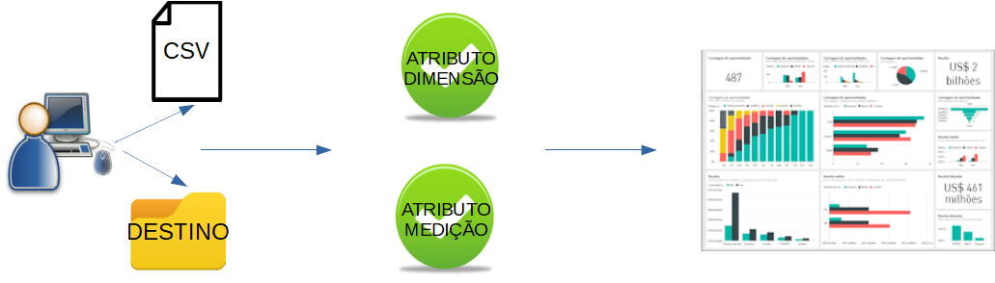
Como a aplicação deve funcionar?

Slide 5
Metodologia
Pesquisa em artigos, teses e trabalhos científicos a respeito de reuso de software e geração de código fonte, além de bibliotecas gratuitas para geração de gráficos em páginas HTML5;
Análise e modelagem do protótipo
Desenvolvimento da aplicação e validação do Dashboard de saída

Slide 6
Fundamentação Teórica Reúso de Software
(KRUEGGER,1992) Reuso de software é o processo de se criar software a partir de software existente;
(SHIMABUKURO JUNIOR, 2006) Código fonte, diagramas, documentação e qualquer outro artefato pode e deve ser utilizado para acelerar o processo de desenvolvimento de novas soluções;
(SOMMERVILLE, 2013) O movimento de software livre tem impulsionado o reuso;

Slide 7
Fundamentação Teórica Reúso de Software - Vantagens
(SOMMERVILLE, 2013)
Redução do tempo de desenvolvimento;
Aumento da confiança
Melhor uso da mão-de-obra

Slide 8
Fundamentação Teórica Reúso de Software - Desvantagens
(SOMMERVILLE, 2013)
Ausência de ferramentas de suporte;
Síndrome do “não inventado aqui”;
Aumento do custo de manutenção.

Slide 9
Fundamentação Teórica Reúso de Software - Abordagens
(SOMMERVILLE, 2013)
Padrões Arquiteturais;
Padrões de Projeto;
Sistemas ERP;
Geradores de Programas;

Slide 10
Fundamentação Teórica Reúso de Software – Geradores de Programas
(SOMMERVILLE, 2013) Softwares que geram outros softwares a partir de especificações de alto nível;
(LUCRÉDIO, 2009) Traz redução de tempo, redução de possibilidade erro humano;
(SYRIANI; LUHUNU; SAHRAOUI, 2018) garantir que o usuário especifique o que espera de um programa e que um software gere automaticamente o programa sem nenhuma assistência do usuário

Slide 11
Fundamentação Teórica Reúso de Software – Geradores de Programas
Abordagem escolhida para geração do Dashboard
Programação generativa baseada em gabaritos

Slide 12
Fundamentação Teórica Programação Generativa Baseada em Gabaritos
Gabaritos consistem em partes parcialmente prontas do produto, com marcações que são substituídas por parâmetros fornecidos ao gerador, que faz a composição, gerando o produto final concluído (LUCRÉDIO, 2009).
Para aplicar a geração de código baseada em gabaritos, utilizamos
MOTORES DE GABARITOS (TEMPLATE ENGINES)

Slide 13
Fundamentação Teórica Motores de Gabaritos
partes ou componentes de software que têm a função de combinar um ou mais gabaritos com um dado modelo de dados, gerando um ou mais artefatos de saída como resultado de seu processamento(WIKIPEDIA.ORG, 2020).

Slide 14
Fundamentação Teórica Motores de Gabaritos
Sistema de processamento de Gabaritos
Um modelo de dados associado
Um ou mais gabaritos fonte
Um processador ou motor de gabaritos
Documento final gerado(WIKIPEDIA.ORG, 2020).

Slide 15
Fundamentação Teórica Motores de Gabaritos
Gabarito ou Template
<#list graficos as grafico>
<div id="grafico${grafico_index +1}" class='col-xs-12 col-md-12 col-lg-4'>
<strong>${grafico.nome}</strong>
<span class="reset" style="display: none;">Selected:<span class="filter"></span></span>
<a class="reset" href="javascript:grafico${grafico_index +1}.filterAll();dc.redrawAll();" style="display: none;">reset</a>
<div class="clearfix"></div>
</div>
</#list>

Slide 16
Fundamentação Teórica Motores de Gabaritos
Saída
<div id="grafico1" class='col-xs-12 col-md-12 col-lg-4'><strong>Sexo</strong>
<span class="reset" style="display: none;">Selected: <span class="filter"></span></span>
<a class="reset" href="javascript:grafico1.filterAll();dc.redrawAll();" style="display:none;">reset</a>
<div class="clearfix"></div>
</div>
<div id="grafico2" class='col-xs-12 col-md-12 col-lg-4'><strong>Religiao</strong>
<span class="reset" style="display: none;">Selected: <span class="filter"></span></span>
<a class="reset" href="javascript:grafico2.filterAll();dc.redrawAll();" style="display: none;">reset</a> <div class="clearfix"></div>
</div>
<div id="graficoN"...

Slide 17
Fundamentação Teórica Motores de Gabaritos

Slide 18
Fundamentação Teórica Motores de Gabaritos
Várias linguagens de programação possuem motores de gabaritos desenvolvidos para facilitar a implementação de aplicações com padrão arquitetural MVC
Entre várias soluções Java, foram pesquisados:
Apache Velocity
Apache Freemarker

Slide 19
Fundamentação Teórica Apache Freemarker
motor de gabaritos para Java;
versão inicial disponibilizada em 2000, desenvolvida por Benjamin Geer e Mike Bayer (WIKIPEDIA.ORG, 2018).
linguagem especializada chamada FTL (Freemarker Template Language)
desenvolvido com a finalidade de desenvolvimento de páginas HTML em frameworks que adotassem o padrão arquitetural MVC (Modelo-Visão-Controle)

Slide 20
Fundamentação Teórica Freemarker Template Language
Linguagem específica de marcação com diversas funcionalidades. Entre elas:
Blocos condicionais;
Estruturas de repetição;
Iteradores para coleções;
Operações Aritméticas / Operações com Strings;
Macros / Aninhamento de Gabaritos

Slide 21
Fundamentação Teórica Freemarker Template Language
Conteúdo FTL
Iterador
Coleção (modelo de dados)
<#list graficos as grafico>
<div id="grafico${grafico_index +1}" class='col-xs-12 col-md-12 col-lg-4'>
<strong>${grafico.nome}</strong>
<span class="reset" style="display: none;">Selected:<span class="filter"></span></span>
<a class="reset" href="javascript:grafico${grafico_index +1}.filterAll();dc.redrawAll();" style="display: none;">reset</a>
<div class="clearfix"></div>
</div>
</#list>
Acesso a atributo

Slide 22
Fundamentação Teórica Freemarker Template Language
Processador de gabarito executa as iterações, gerando a <div> final com as substituições para todos os itens da coleção
Saída
<div id="grafico1" class='col-xs-12 col-md-12 col-lg-4'><strong>Sexo</strong>
<span class="reset" style="display: none;">Selected: <span class="filter"></span></span>
<a class="reset" href="javascript:grafico1.filterAll();dc.redrawAll();" style="display:none;">reset</a>
<div class="clearfix"></div>
</div>
<div id="grafico2" class='col-xs-12 col-md-12 col-lg-4'><strong>Religiao</strong>
<span class="reset" style="display: none;">Selected: <span class="filter"></span></span>
<a class="reset" href="javascript:grafico2.filterAll();dc.redrawAll();" style="display: none;">reset</a> <div class="clearfix"></div>
</div>
<div id="graficoN"...

Slide 23
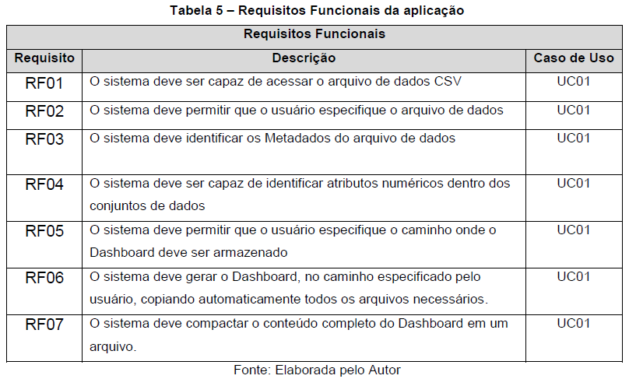
Desenvolvimento da Aplicação Requisitos Funcionais

Slide 24
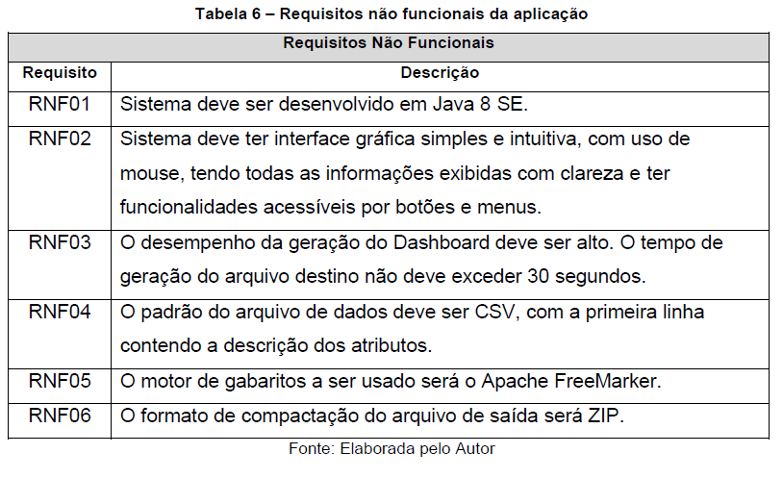
Desenvolvimento da Aplicação Requisitos não Funcionais

Slide 25
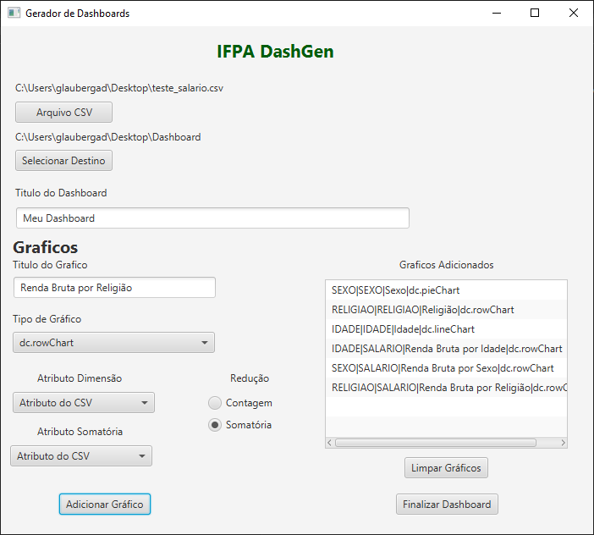
Desenvolvimento da Aplicação GUI

Slide 26
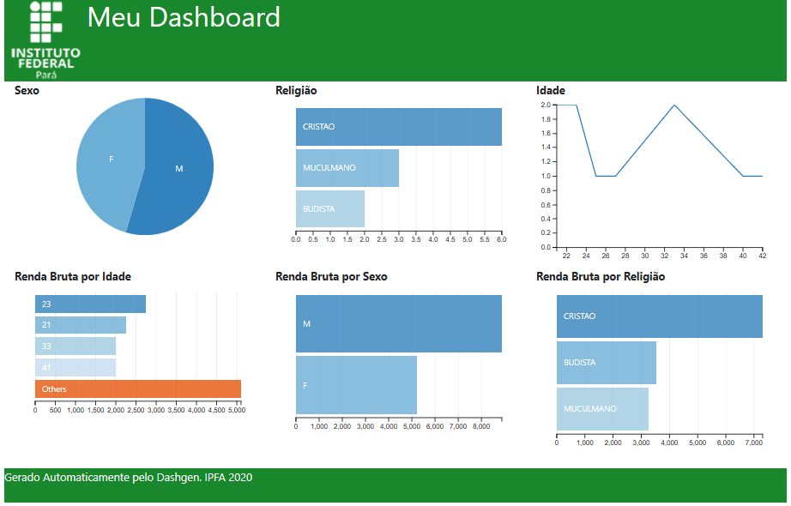
Desenvolvimento da Aplicação Dashboard

Slide 27
Desenvolvimento da Aplicação Modelo Dataset
Objeto concreto para representação do Arquivo CSV para o DashGen
Uso da Apache Commons CSV para manipulação dos atributos e dados contidos no arquivo CSV
Possui lógica de teste por força bruta para identificação dos atributos numéricos

Slide 28
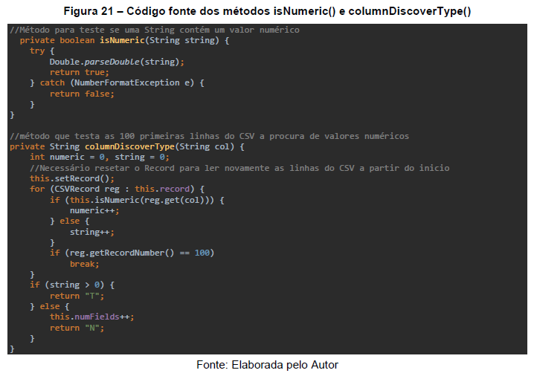
Desenvolvimento da Aplicação Modelo Dataset

Slide 29
Desenvolvimento da Aplicação Modelo Dataset

